Slide 1


Кластеризация

Slide 2
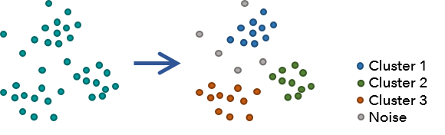
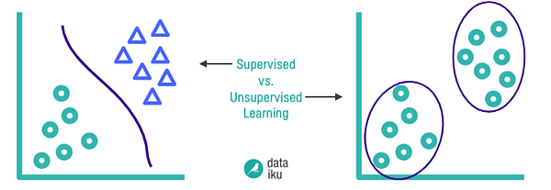
Кластеризация vs классификация
https://pro.arcgis.com/ru/pro-app/2.9/tool-reference/spatial-statistics/densitybasedclustering.htm
https://blog.dataiku.com/clustering-how-it-works-in-plain-english

Slide 3
Метод К-средних
0. Назначить К «центроидов»
1. Посчитать расстояния от «центроидов» до всех точек
2. Распределить точки к ближайшим «центроидам»
3. Посчитать геометрический центр точек, принадлежащих каждому «центроиду»
4. Передвинуть «центроиды» в геометрический центр его точек
5. Повторить с п.1.
Считать медианы
Другая метрика расстояния, ускорение расчетов расстояния
Ввести взаимодействие между центроидами
Инициализация центроидов
http://shabal.in/visuals/kmeans/6.html

Slide 4
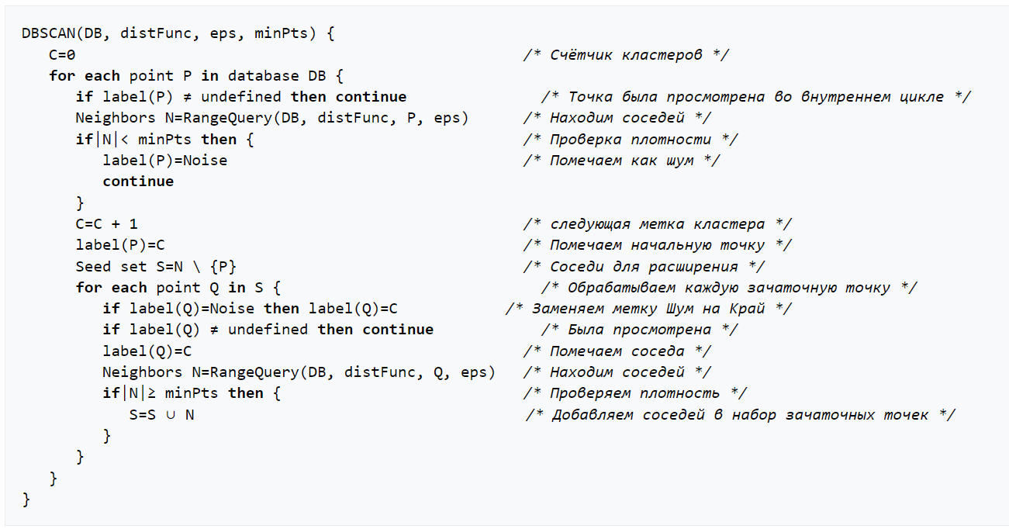
Метод DBSCAN
Другая метрика расстояния, ускорение расчетов расстояния
Иерархия кластеров по плотности
Оценка гиперпараметров
https://ru.wikipedia.org/wiki/DBSCAN
https://dashee87.github.io/data%20science/general/Clustering-with-Scikit-with-GIFs/

Slide 5
Иерархическая кластеризация
0. Каждый пример – свой кластер. Считаем расстояние между всеми кластерами.
1. Выбрать ближайшие кластеры.
2. Слить их в один кластер.
3. Удалить слитые из списка кластеров.
4. Добавить новый кластер в список, его координаты. Отметить расстояние, на котором произошло слияние.
5. Пересчитать расстояние между этим кластером и другими.
6. Повторить с п.1.
Другая метрика расстояния, ускорение расчетов расстояния
https://neerc.ifmo.ru/wiki/index.php?title=Иерархическая_кластеризация
https://dashee87.github.io/data%20science/general/Clustering-with-Scikit-with-GIFs/

Slide 6
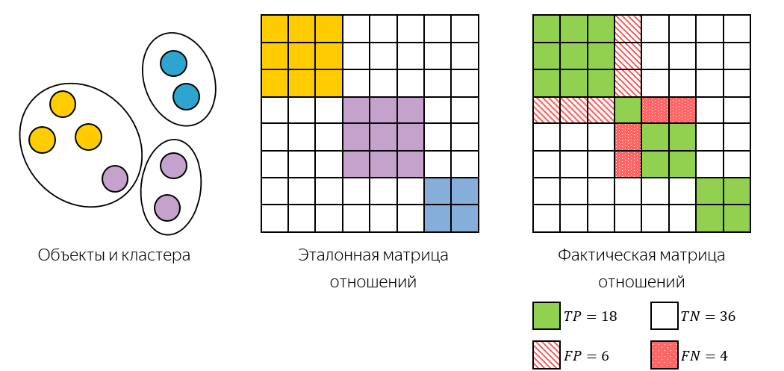
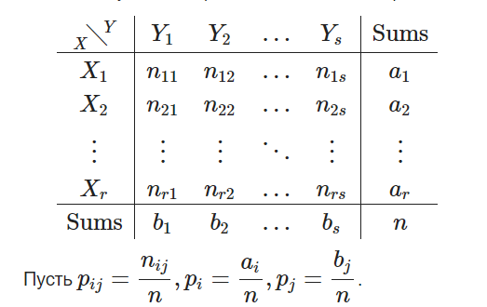


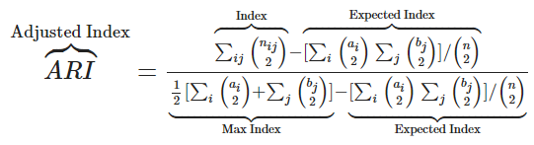
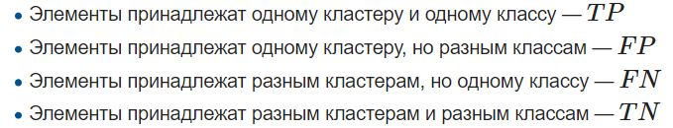

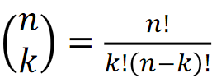
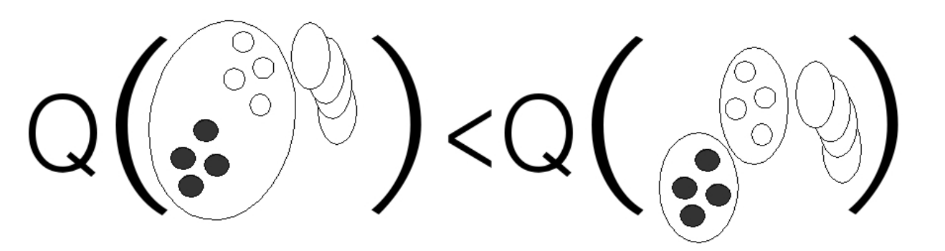
Метрики кластеризации
ВНЕШНИЕ Есть эталонные кластеры (классы) (редкость!)
однородность
Пары примеров. Число перестановок:
https://habr.com/ru/company/yandex/blog/500742/
https://neerc.ifmo.ru/wiki/index.php?title=Оценка_качества_в_задаче_кластеризации

Slide 7




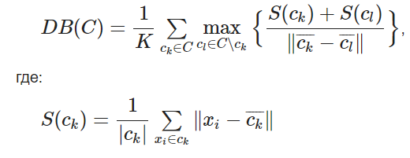

Метрики кластеризации
ВНУТРЕННИЕ Нет эталонных кластеров.
Сравниваем кластеры между собой и их центроиды
Компактность
Отделимость
Индекс Дэвиcа-Болдуина
Силуэт
https://habr.com/ru/company/yandex/blog/500742/
https://neerc.ifmo.ru/wiki/index.php?title=Оценка_качества_в_задаче_кластеризации

